Slide 1
绩效管理，治疗企业低效益的系统

Slide 2
引导案例
业绩考核是否正确和有用?
讨论：
L绩效考核有什么意义？该公司的绩效考核问题 出在什么地方？
2,请你根据该公司上述情况设计一个比较有效的 绩效考核制度。
2

Slide 3
学习目标
目标一
了解团队绩效管理的概念和影响团队绩效的因素
目标二 掌握团队绩效测评体系的一般设计方法
目标三
了解团队绩效测评流程
3

Slide 4
目录『contents』
团队绩效概述
5
团
队绩效测评
15
1
团
队绩效测评实施
22
奖励绩效
35

Slide 5
任务一
一、绩效与绩效管理
1
(―)绩效的定义
是指员工在完成组织的经济效益方面的成果与贡献的具体形态，包括数量和 质量两方面的内容。

Slide 6
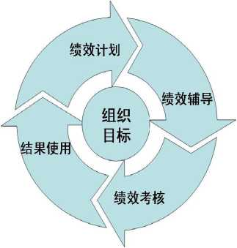
团队绩效：团队对组织既定目标的达成情况；团 队成员的满意感；继续协作的能力。
2
绩效考评：又称工作绩效评估，它是 对员工工作表现、工作情况等进行2
定与评估。

Slide 7
（二） 影响绩效的因素
3
♦主观性（内因）：技能S,激励M
♦客观性（外因）：机会0,环境E
♦绩效P=f （SOME）,即绩效是技能、激励、 机会、环境四变量的函数

Slide 8
㈢
绩效管理
绩效管理是对组织员工的绩效进 行管理的体系
■绩效管理是对组织的整体绩效进 行管理的体系
绩效管理
绩效管理是把对组织绩效的管理和 对员工的绩效管理两个方面结合在 一一起的体系

Slide 9
思考？我们为什么需要绩效管理
组织的使命
组织的战略
组织的目标
组织的绩效
部门的目标
团队的绩效
> 个人的绩效
9

Slide 10
■便于把组织目标传递给员工
■能够向员工说明期望值和衡量标准
■便于对团队状况作出及时的反映和调整
10

Slide 11
课堂讨论
绩效高就应该晋升吗?
、丄2 你同意上面的说法吗？你如何看待“功绩”
讨论？与“升迁”的关系？
什么是人的绩效和贡献？如何界定？它们包 括哪些内容？如何分类？
3、试提出对“有功未升迁”的团队员工的酬劳 手段。
12

Slide 12
二.团队绩效
［影响团队绩效的因素J
13

Slide 13
三、对团队绩效的研究
□构造团队绩效生态模型
□把团队绩效测评与组织绩效测评结合
□实现团队激励和个人激励的公平与公 正
□研究新型团队的绩效
14

Slide 14
任务二
团队绩效测评
1=你能正确评价下属的工作吗?
15

Slide 15
一,设计团队绩效测评体系
0绩效测评的对象
0绩效测评的数据来源
0绩效测评的内容
0绩效测评的操作过程
0绩效测评的频度
0绩效测评的道德风险问 题
16

Slide 16
二、制订绩效计划
（一）确定工作目标 / 〔个人目标应与团队目标保持一致］ 2 （目标设计是成员与团队共同的任务
17

Slide 17
（二）确定发展目标
/领导与员工应就员工个人发展目标达成 一致；
/员工有权利和有责任决定自己的发展目 标；
/培训和发展活动应支持所确定的工作目 标的实现；
/培训和发展活动应符合员工学习的风格。
18

Slide 18
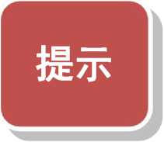
问题？对不同类型的团队进行测评时可能要面临 以下I问题
•团队绩效与组织绩效以及组织整体战略究 竟是什么关系？
•应该由谁来负责测评？
-面向流程的绩效如何测评?
・对团队绩效数据应釆用何种收集与反馈方
19

Slide 19
（二）基于上述问题建立绩效测评体系
 |  |  |  |  | ____■
 |  |  | 评什么 | 如何评
 | 工作/服务团队 | 团队成员 | 经理 | V | V | V | V | V
 |  |  | 其他团队成员 |  | V | V | V
 |  |  | 顾客 |  | V |  | V
 |  |  | 自我 | V | V | V | V |  | V
 |  |  | 评什么 | 如何评
 |  | 整个团队 | 经理 | V | V | V | V | V
 |  |  | 其他团队成员 |  | V |  | V
 |  |  | 顾客 | V | V |  | V
 |  |  | 自我 | V | V | V | V |  | V
 | 项目团队 | 团队成员 | 经理 | V |  | V | V
 |  |  | 项目经理 |  | V | V | V
 |  |  | 其他团队成员 |  | V | V | V
 |  |  | 顾客 |  | V
 |  |  | 自我V | V | V | V |  | V
 |  | 整个团队 | 顾客 | V | V |  |  | V
 |  |  | 自我 | V | V | V | V |  | V
 | 虚拟团队 | 团队成员 | 经理 |  | V | V | V | V
 |  |  | 项目经理 |  | V | V | V
 |  |  | 其他团队成员 |  | V | V | V
 |  |  | 顾客 |  | V | V | V
 |  |  | 自我 | V | V | V | V |  | V
 |  | 整个团队 | 顾客 | V |  |  |  | V
20

Slide 20
案例：GE公司——造就优秀人才
问题？
简要阐述GE公司是如何对员工进行绩效测评 的。
2■对员工进行“区分”的真正意义是什么？
3®杰克•韦尔奇为什么说"失去A类员工是一种 罪过”？
4. GE公司运用活力曲线对员工进行区分所具备 的条件是什么？
5。 这种业绩管理方式在我国是否行得通？为什 么？
21

Slide 21
任务三 团队绩效测评实i
确定团队及个体层面的测评维度
. 划分团队和个体绩效所占的权重
测评流程
分解测评的关键要素
键
如何用测评指标来衡量这些要素

Slide 22
一,确定团队绩效测评维度
（一）利用客户关系图确定团队绩效的测评维度
骤睁吟吟睁修」
绘制出客户关系图
根据客户关系图确定客户所需要的产品和服务 将不同客户的相同或相似的需求项目进行归类 确保每一个列出的项目都值得测评 把客户关系图中所列的KPI重新进行命名 最终确定大客户经理的KPI指标
23

Slide 23
（二）利用组织绩效目标确定团队绩效的测评维度 步 ____________
界定几项团队可以影响的组织—、
绩效目标
2、 团队要做出什么样的业绩才能有
助于组织达到其目标？
3、 把这些成果作为测评维度并把 它们添加到业绩测评表内。
24

Slide 24
（三）利用业绩金字塔确定团队绩效的测评维度
构筑一个有关工作成果的业绩金字塔，应当
明确以下问题:
国什么是整个组织的宗旨或功能？组织要 创建什么样的业绩？
要选择什么样的业绩来产生组织绩效？ 这些业绩 中的哪几项是由团队负责创建
的？
也
25

Slide 25
（四）利用工作流程图确定团队绩效的测评维度•、
工作流程图内含有三个测评维度： 向客户提供的最终产品
2. 整个团队应负责的重要的工作移交
3、 整个团队应负责的重要的工作步骤
26

Slide 26
（五）利用关键业绩指标（KPI）确定团队绩效的测
KPI?
其含义是“关键业绩指标”,是指企业 宏观战略目标决策 经过层层分解后产生的可操作性的战术目标。KPI是宏观战 略决策执行 效果的检测指针，它通过目标层层分解的方法 使得各级目标（包括团队目标和个人目标）不会偏离组织 的战略目标。

Slide 27
在为团队选择KPI时：
♦要确定企业战略下团队的目标，据此确定团队整体和个 体绩效的测评维度，并分配不同的权重
♦进行各个维度下KPI的解 析，确定每个维度的内容及目 标实现的标准
♦根据SMART原则来选择具体的关键业绩指标
28

Slide 28
与团队绩效相关的测评矩阵
贡献 | 行为缋效 | 结果缋效
团队层面: 团队缋效 | 群体沟通，一致决策, 召开会议 | 团队产品的客户满 意度、完成时效性、 市场状况
个体层面: 个人缋效 | 参加例会，参与决策, 承担相应角色责任， 为其他成员提供帮 助 | 为团队贡献的有效 建议，个体任务完 成时间
29

Slide 29
（六）利用平衡计分卡确定团队绩效的测评维度
应用平衡积分卡的三个原则
建立因果关系
确认业绩的驱动因素
与财务指标挂钩

Slide 30
二,建立团队绩效测评指标体系
（一）分解
团队绩效的测评维度
专利伯特（Glibert）的四维度华J
31

Slide 31
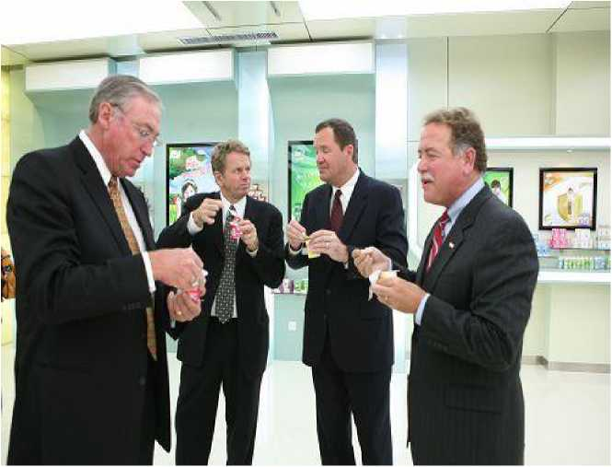
（一）团队成员的个体行为维 度与个体成果维度
■个体行为维度：主要考察个体 参与团队活动的情况。
■个体成果维度：主要考察个体 完成团队任务的结果。
32

Slide 32
团队
测试层面 | 行为/过程的测评 | 结果的测评
个体层面： 成员对团队的贝献 | •团队成员是否合作 •在会上是否交流看法 •是否参加团队决策过程 •在以上所有活动中他的表现如 何 | •某成员是否同其他团队成员 合作 •书面报告的质量 •完成个人业绩所需的时间 •向团队所提建议的准确性 •团队成员完成工作的情况
团队层面： 团队的总体绩效 | •团队成员是否合作 •团队召开会议是否讲究效果-团队全体交流看法是否听取各 方意见 •决策时是否意见一致 •在以上所有活动中表现如何 | •团队成员是否合作 •客户对团队工作业绩的满意 度 •积压工作减少的百分率 •团队整体工作过程的运转周 期

Slide 33
三、建立团队中的个人绩效测评指标体系
（一） 实施团队中的个人绩效测评的必要性
0 团队效率、人事决策的基础、高效运作的基 础
（二） 设计个人绩效测评指标体系的思路
0 SMART、团队类型、成员的 个人特点
（三） 个人绩效测评指标体系的架构
0综合素质和工作业绩
34

Slide 34
任务四
奖励绩效
一、针对团队整体进行绩效测评
二、兼顾团队成员的个人贡献
三、体现对团队和对个人的二次激励薪酬分配
35

Slide 35
团队整体 绩效测评标准
团队内部 绩效测评标准
团队目标
个人目标
强化绩效
团队激励薪酬计划运行机制示意图
36

Slide 36
小
• 阐述了团队绩效和绩效管理的概念以及影响 团队绩效的因素，分析了团队绩效测 评体系设计 需要考虑的问题，给出了不同类型团队的绩效测 评体系应用的范例，向读者全面介绍了团队绩效 测评体系的一般设计方法和团队绩效测评流程。
最后分析了如何根据团 队绩效测评结果对团队整 体和团队成员进行激励。
37

Slide 37
思考讨论题
如何设计团队绩效测评体系?
简述团队绩效测评流程。
如何根据团队绩效测评结果对团队 及其成员进行激励？
理论结合实际，谈谈你所设计的团 队绩效测评流程。

Slide 38
团队训练游戏
府大公司的智力题
府短语接龙
39

Slide 39
40

